Slide 1
এই স্লাইডটি সম্মানিত শিক্ষকবৃন্দের জন্য তাই Slide টি Hide করে রাখা হয়েছে।
এই পাঠ উপস্থাপনের জন্য স্লাইডের নিচের দিকে নোটে প্রয়োজনীয় নির্দেশনা দেয়া আছে। পাঠ উপস্থাপনের ক্ষেত্রে নিজস্ব কৌশল প্রয়োগ করতে পারেন। প্রেজেন্টেশনটি F5 Key চেপে শুরু করতে পারেন। তাহলে Hide Slide Show করবে না।

Slide 2
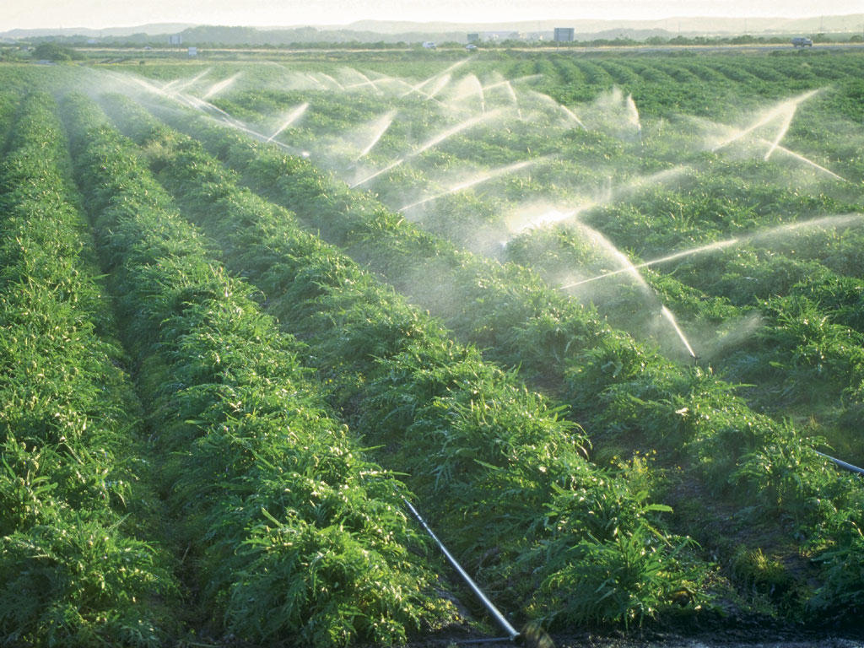
স্বাগতম

Slide 3
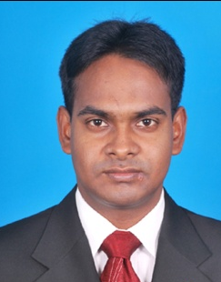
পরিচিতি
বিষয়ঃ বাংলাদেশ ও বিশ্বপরিচয়
শ্রেণিঃ অষ্টম
অধ্যায়ঃ ১২
পাঠ-: ২, আর্থ-সামাজিক অগ্রগতিতে প্রাকৃতিক সম্পদের ভূমিকা
সময়ঃ ৪০ মিনিট
মোঃ আব্দুল বাতেন
সহকারী শিক্ষক
বগুড়া ক্যান্টনমেন্ট বোর্ড হাই স্কুল, বগুড়া।
মোবাইল নম্বরঃ ০১৮১৯৫১০৬০৬
Email-abdulbaten84@gmail.com

Slide 4
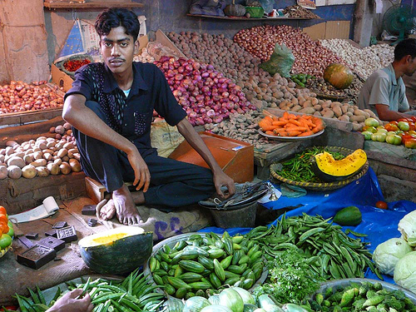
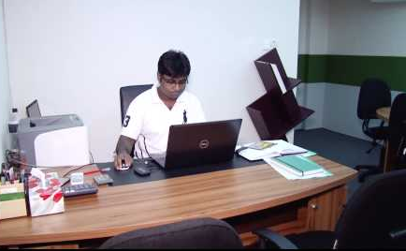
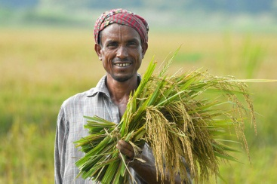
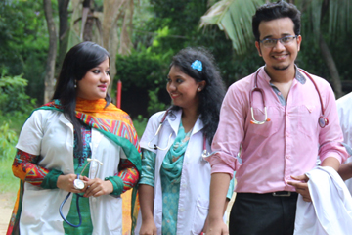
আজকের পাঠঃ আর্থ-সামাজিক অগ্রগতিতে প্রাকৃতিক সম্পদের ভূমিকা
আর্থ ও সামাজিক অবস্থা গড়ে ওঠে
প্রাকৃতিক সম্পদ
উৎপাদন, বণ্টন ও ভোগকে কেন্দ্র করে
কৃষি, ব্যবসা, প্রকৌশল ও চিকিৎসা
তাহলে মানুষের আর্থ ও সামাজিক অগ্রগতির পেছনে কোন সম্পদটির ভূমিকা সবচেয়ে গুরুত্বপূর্ণ?
উৎপাদন, বণ্টন ও ভোগকে কেন্দ্র করে মানুষের কোন অবস্থা গড়ে ওঠে?
কোন বিষয়গুলো কেন্দ্র করে মানুষের পেশা ভিন্ন ভিন্ন হয়?
উপরের ছবি দিয়ে কোন কোন পেশা বোঝা যায়?
Notes:
স্লাইডে প্রদর্শিত ছবিটি দেখিয়ে এবং পাঠ সংশ্লিষ্ট প্রশ্নোত্তরের মাধ্যমে পাঠের প্রতি মনোযোগ আকর্ষণ এবং শিরোনাম শিক্ষার্থীদের কাছ থেকে বের করার জন্য স্লাইডটি ব্যবহার করা হয়েছে। সংশ্লিষ্ট অন্য কোন ঘটনার অবতারণ করে পাঠ সংশ্লিষ্ট প্রশ্নোত্তরের মাধ্যমেও এ কাজটি করা যেতে পারে। কোন প্রশ্নের উত্তর সরাসরি না বলে দেয়াই ভালো । তবে বিশেষ ক্ষেত্রে শিক্ষার্থীদের কাছ থেকে উত্তর বের করতে সাহায্য করা যেতে পারে।

Slide 5
শিখনফল
এই পাঠ শেষে শিক্ষার্থীরা…
১. মানুষের আর্থ-সামাজিক ব্যবস্থা বর্ণনা করতে পারবে;
২. বাংলাদেশের অর্থনৈতিক উন্নতিতে প্রাকৃতিক সম্পদের ভূমিকা ব্যাখ্যা করতে পারবে।

Slide 6
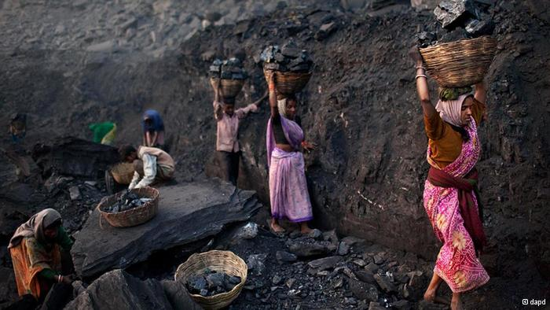
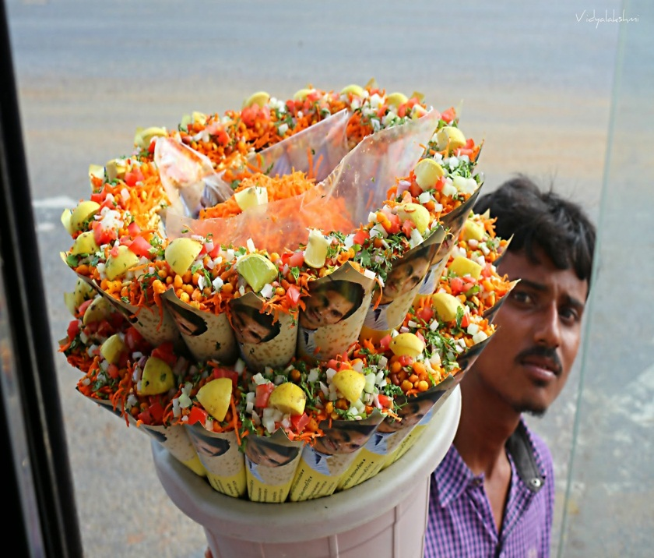
কীভাবে সমাজ ব্যবস্থা গড়ে ওঠে?
বেঁচে থাকার জন্য মানুষ নানা রকম কাজ করে। এসব মানুষের অর্থনৈতিক কাজ। এই অর্থনৈতিক কাজের উপর ভিত্তি করেই সমাজ ব্যবস্থা গড়ে ওঠে।
Notes:
চিত্রে মানুষের বিভিন্ন কাজ বুঝানো হয়েছে।

Slide 7
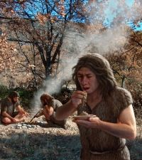
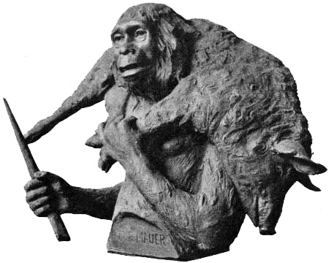
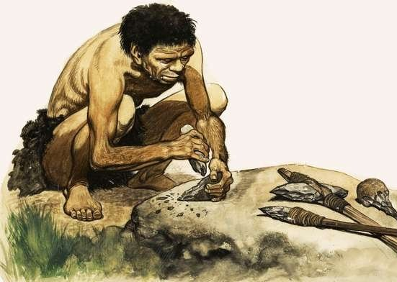
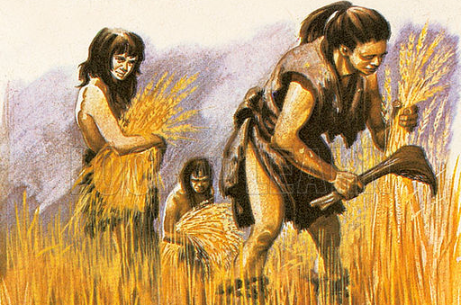
কীভাবে মানুষের আর্থ-সামাজিক অবস্থা গড়ে ওঠে?
প্রাচীনকালে মানুষ বন থেকে ফলমূল সংগ্রহ করত এবং পশু শিকার করে মাংস খেত। এরপর ধীরে ধীরে মানুষ খাদ্য উৎপাদন করতে শেখে।
Notes:
প্রশ্নোত্তরের মাধ্যমে অগ্রসর হলে পাঠটি অধিক সুন্দর হবে। প্রথমে চিত্রগুলো দেখিয়ে প্রশ্ন করতে পারেন এভাবে- চিত্রে কি দেখা যাচ্ছে? এরপর শিক্ষার্থীরা উত্তর দিলে সংশ্লিষ্ট লেখাটি প্রদর্শন করতে পারেন।

Slide 8
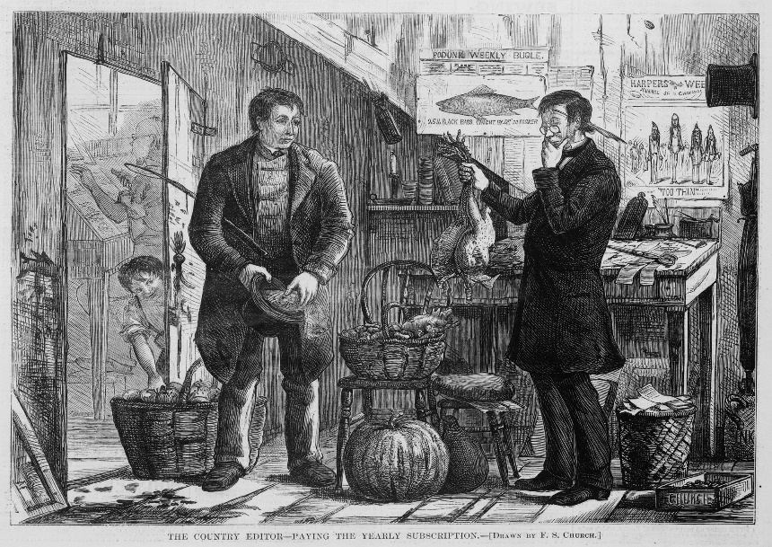
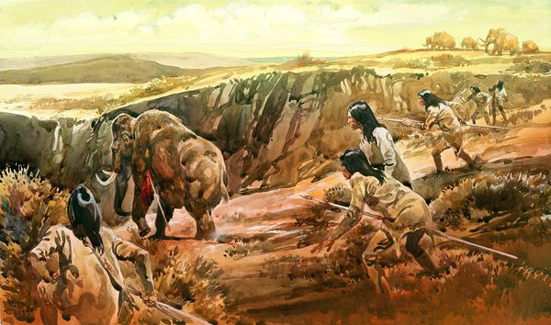
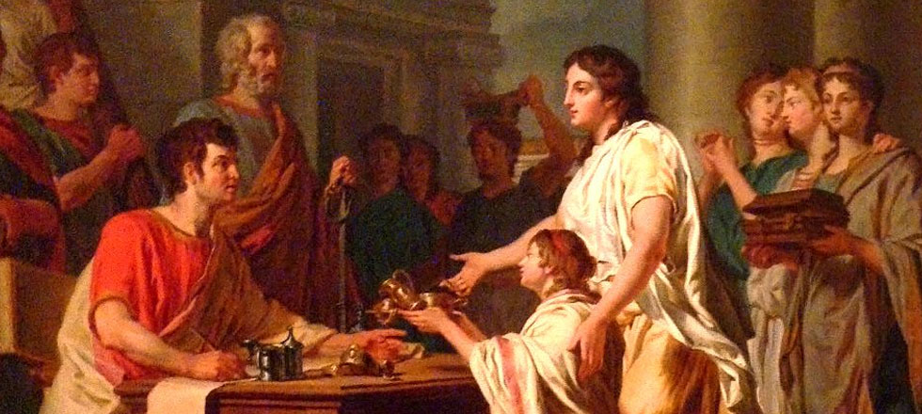
খাদ্য ও অন্যান্য পণ্য উৎপাদন, বণ্টন ও ভোগকে কেন্দ্র করে গড়ে ওঠে আর্থ-সামাজিক ব্যবস্থা।
Notes:
প্রশ্নোত্তরের মাধ্যমে অগ্রসর হলে পাঠটি অধিক সুন্দর হবে। প্রথমে চিত্রগুলো দেখিয়ে প্রশ্ন করতে পারেন এভাবে-চিত্রে কি দেখা যাচ্ছে? এরপর শিক্ষার্থীরা উত্তর দিলে সংশ্লিষ্ট লেখাটি প্রদর্শন করতে পারেন।

Slide 9
ভিডিওটি দেখি
ভিডিওটিতে আমরা কী দেখতে পেলাম?
ভিডিওটিতে প্রাকৃতিক সম্পদসমূহ দেখতে পেলাম

Slide 10
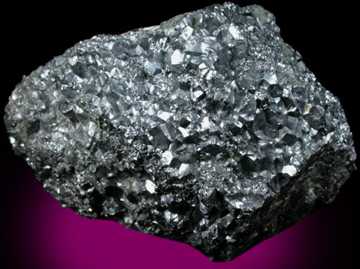
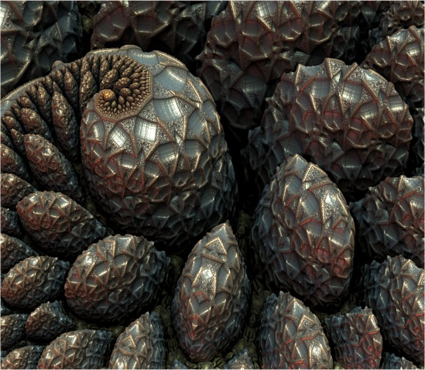
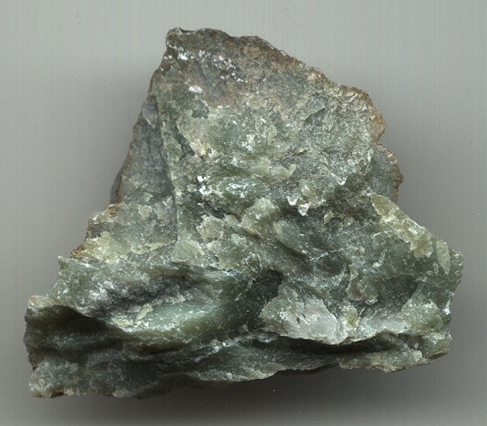
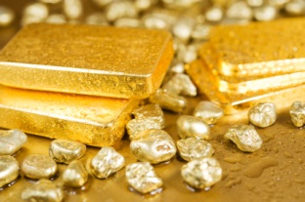
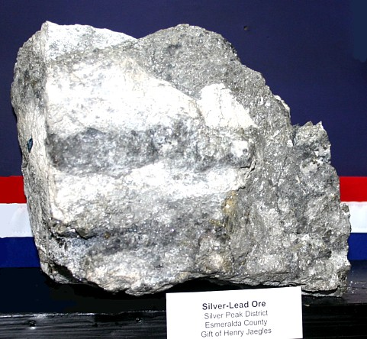
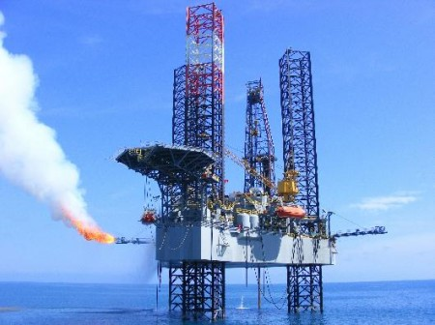
খনিজ পদার্থ উত্তোলন
মানুষ এই প্রাকৃতিক সম্পদগুলোকে দক্ষতার সাথে ব্যবহার করে আর্থ-সামাজিক অবস্থার উন্নতি করছে।
আধুনিক কালে মানুষ কোন কোন খনিজ পদার্থ উত্তোলন করতে শিখেছে?
কয়লা, লোহা, পাথর, স্বর্ণ, রৌপ্য, গ্যাস ইত্যাদি
এসব সম্পদ কীভাবে আমাদের আর্থ-সামাজিক অবস্থার উন্নতি করছে?
Notes:
প্রশ্নোত্তরের মাধ্যমে অগ্রসর হলে পাঠটি অধিক সুন্দর হবে। প্রথমে চিত্রগুলো দেখিয়ে প্রশ্ন করতে পারেন এভাবে-চিত্রে কি দেখা যাচ্ছে? এরপর শিক্ষার্থীরা উত্তর দিলে সংশ্লিষ্ট লেখাটি প্রদর্শন করতে পারেন।

Slide 11
দলগত কাজ
প্রাকৃতিক সম্পদের ভূমিকা
সময়ঃ ৭ মিনিট
প্রত্যেক দল পৃথক পৃথকভাবে বাংলাদেশের অর্থনৈতিক উন্নতিতে প্রাকৃতিক সম্পদ কীভাবে ভূমিকা রাখতে পারে সে সম্পর্কিত পাঁচটি করে পয়েন্ট নিজ দলের একটি খাতায় লেখ এবং খাতায় লেখা শেষে বোর্ডে লেখ।
Notes:
বোর্ডের লেখা ভুল থাকলে শিক্ষক সংশোধন করবেন এবং প্রজোনীয় তথ্য সরবরাহ করবেন।

Slide 12
প্রাকৃতিক সম্পদের ভূমিকা
উৎপাদন
সুষম খাদ্যের অভাব পূরণ
শিল্পের উন্নয়ন
জীবন যাত্রার মান উন্নয়ন
আসবাবপত্রের যোগান
কর্মসংস্থান
ব্যবসার প্রসার
মিলিয়ে নিই--
Notes:
দলগত কাজ দেখার পর এই স্লাইডে মিলিয়ে নেয়া যেতে পারে।

Slide 13
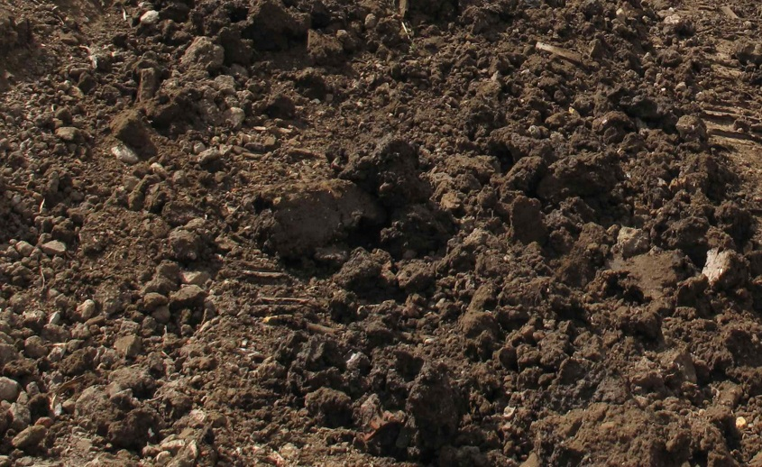
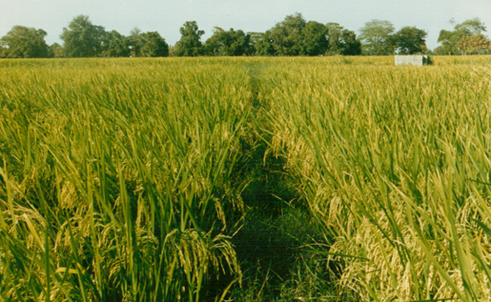
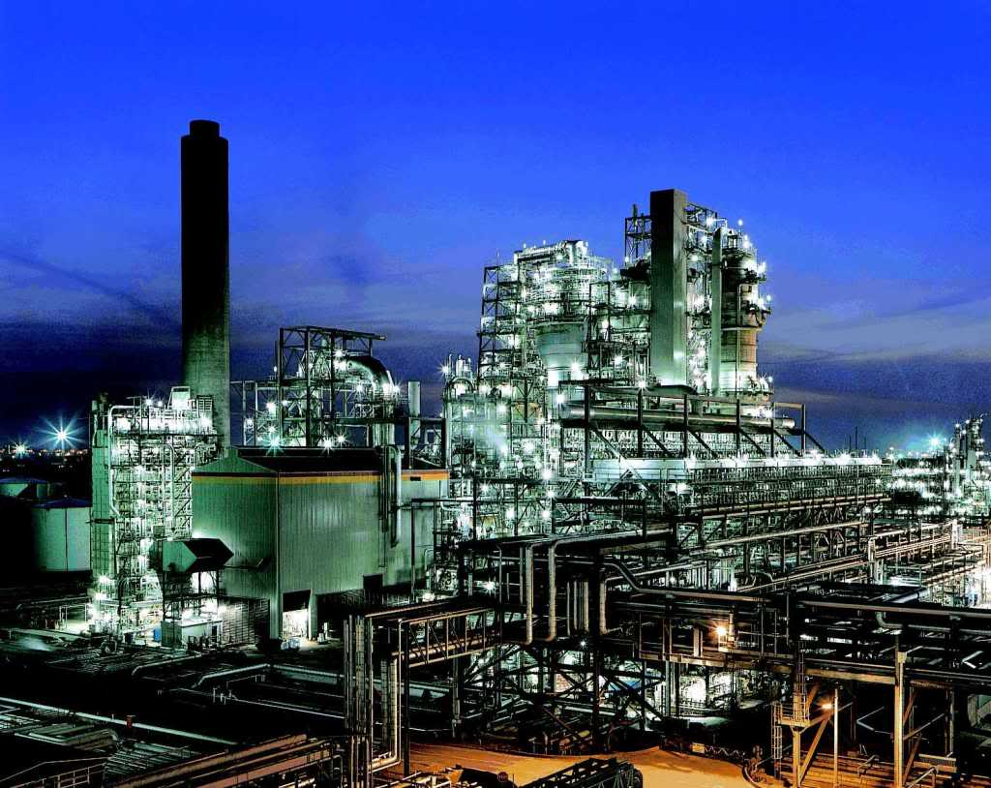
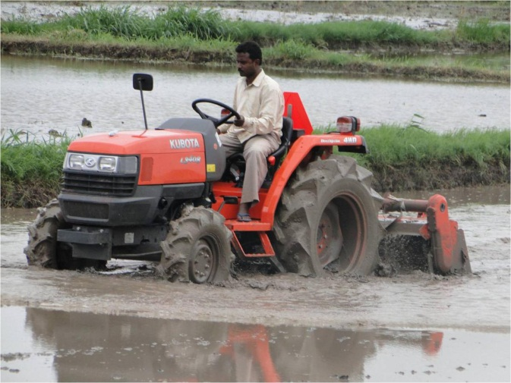
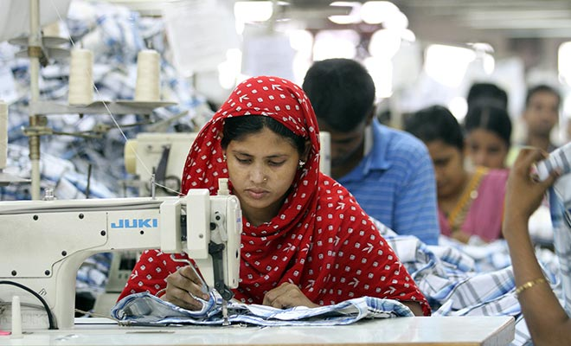
উৎপাদন ও কর্মসংস্থান
উর্বর মাটি ব্যবহার করে কীভাবে উৎপাদন ও কর্মসংস্থান সৃষ্টি করা যেতে পারে?
পরিকল্পিতভাবে শিল্পের উন্নয়ন ও কৃষি কাজে প্রযুক্তির ব্যবহার করলে উৎপাদন বাড়বে । ফলে নতুন কর্মসংস্থান সৃষ্ট হবে।
বাংলাদেশের মাটি খুব উর্বর
বাংলাদেশ কী ভিত্তিক অর্থনীতি?
বাংলাদেশ কৃষি ভিত্তিক অর্থনীতি
বাংলাদেশের মাটি কেমন?
Notes:
প্রশ্নোত্তরের মাধ্যমে অগ্রসর হলে পাঠটি অধিক সুন্দর হবে।
এই স্লাইডে প্রশ্নের পাশা পাশি সম্ভাব্য উত্তর দেওয়া আছে।

Slide 14
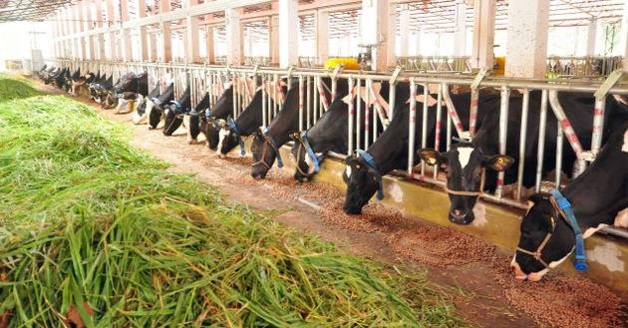
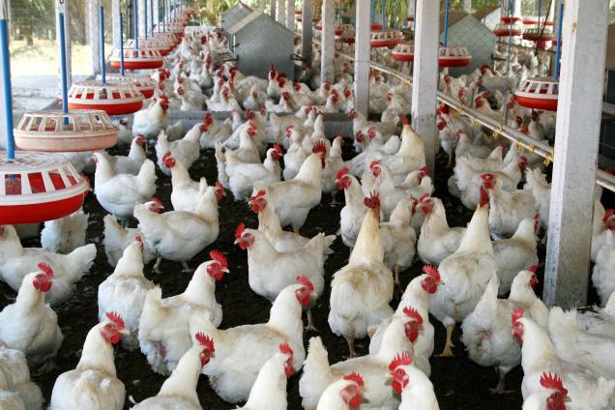
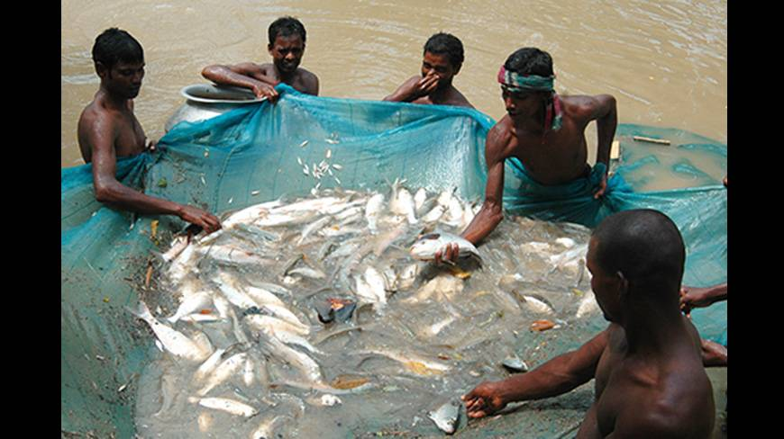
সুষম খাদ্যের অভাব পূরণ
কীভাবে সুষম খাদ্যের অভাব পূরণ হচ্ছে?
গবাদি পশু, হাঁস-মুরগি ও মাছ এই তিন ধরনের প্রাণিজ সম্পদ সুষম খাদ্যের অভাব পূরণ করছে। আর খামার সৃষ্টির ফলে কর্মসংস্থান সৃষ্টি হচ্ছে।
Notes:
প্রশ্নোত্তরের মাধ্যমে অগ্রসর হলে পাঠটি অধিক সুন্দর হবে। প্রথমে চিত্রগুলো দেখিয়ে প্রশ্ন করতে পারেন এভাবেচিত্রে কি দেখা যাচ্ছে-? এরপর শিক্ষার্থীরা উত্তর দিলে সংশ্লিষ্ট লেখাটি প্রদর্শন করতে পারেন।

Slide 15
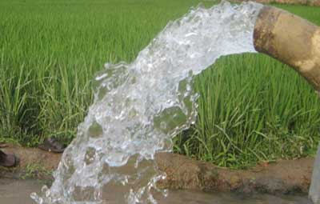
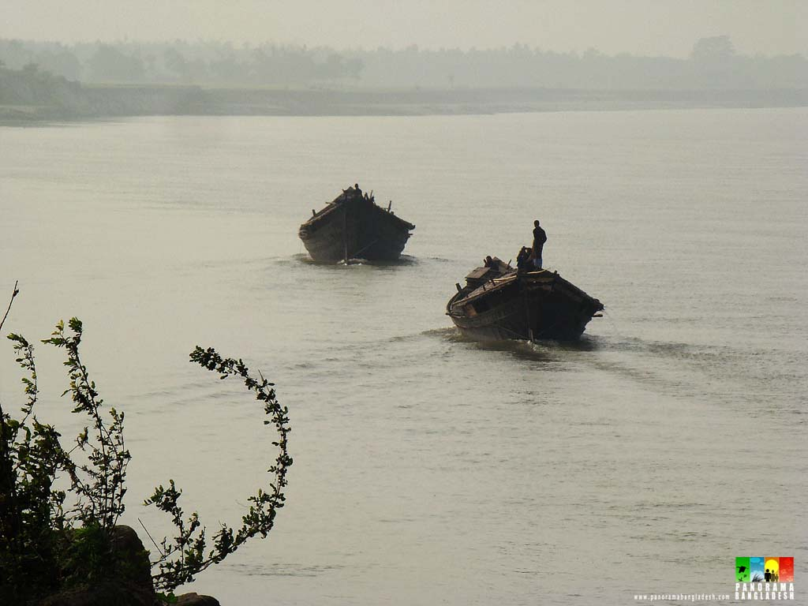
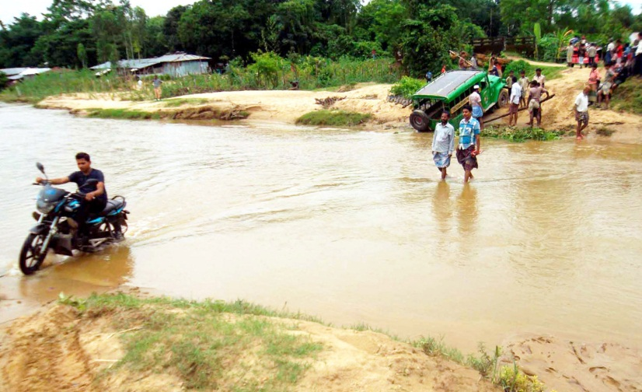
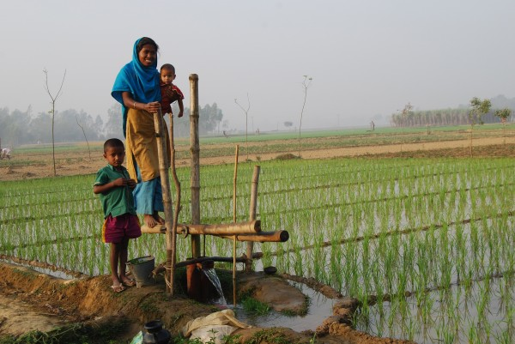
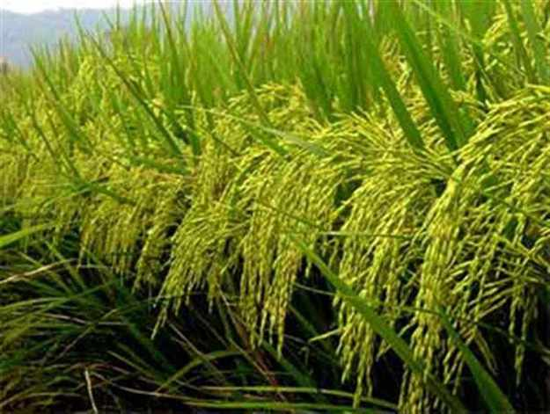
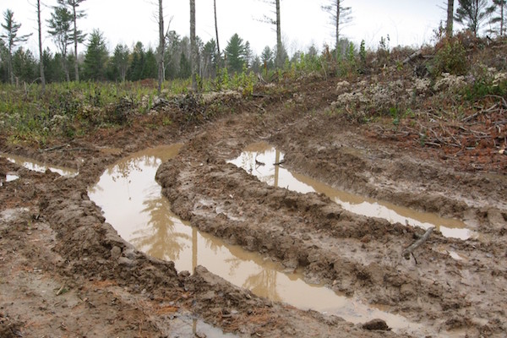
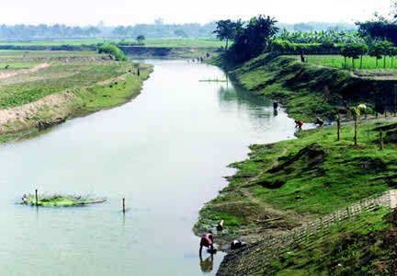
সেচ সুবিধা প্রদান
প্রাকৃতিক সম্পদ থেকে কীভাবে সেচ সুবিধা পেতে পারি?
কৃষি জমিতে সেচ দিতে পারি। ফলে শুকনো মৌসুমে কৃষি উৎপাদন বাড়ানো সম্ভব।
নদী-নালা, খাল-বিল-হাওড়ের পানি বর্ষাকালে পানি জমা করে রেখে

Slide 16
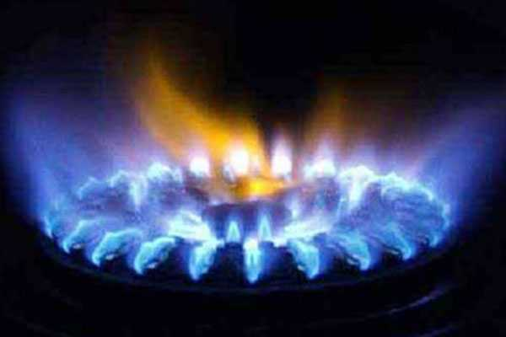
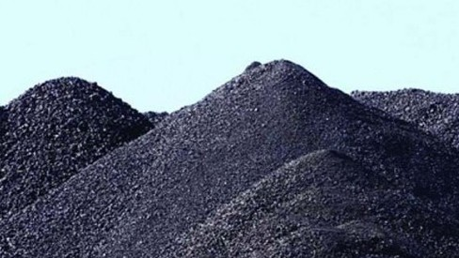
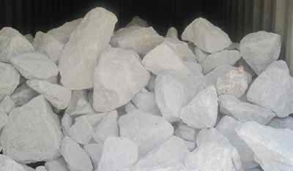
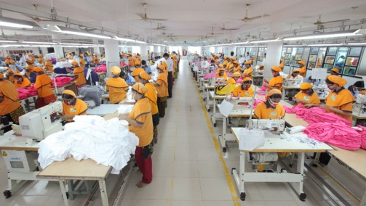
প্রাকৃতিক সম্পদ কীভাবে শিল্পের উন্নয়ন ও ব্যবসার প্রসার ঘটাতে পারে?
শিল্পের ও ব্যবসার প্রসার
দেশের প্রাকৃতিক গ্যাস, কয়লা, চুনা পাথর আমাদের দৈনন্দিন জীবনে কাজে লাগছে এবং শিল্পের উন্নয়ন ও ব্যবসার প্রসার ঘটাচ্ছে।
Notes:
প্রশ্নোত্তরের মাধ্যমে অগ্রসর হলে পাঠটি অধিক সুন্দর হবে। প্রথমে চিত্রগুলো দেখিয়ে প্রশ্ন করতে পারেন এভাবে-চিত্রে কি দেখা যাচ্ছে? এরপর শিক্ষার্থীরা উত্তর দিলে সংশ্লিষ্ট লেখাটি প্রদর্শন করতে পারেন।

Slide 17
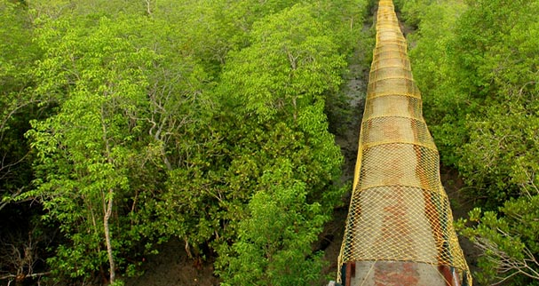
জোড়ায় কাজ
সময়ঃ ৬ মিনিট
বনজ সম্পদকে কীভাবে কাজে লাগিয়ে আমাদের দেশের অর্থনীতির চাকা সচল করা যায় তার একটি রূপরেখা অঙ্কন কর।

Slide 18
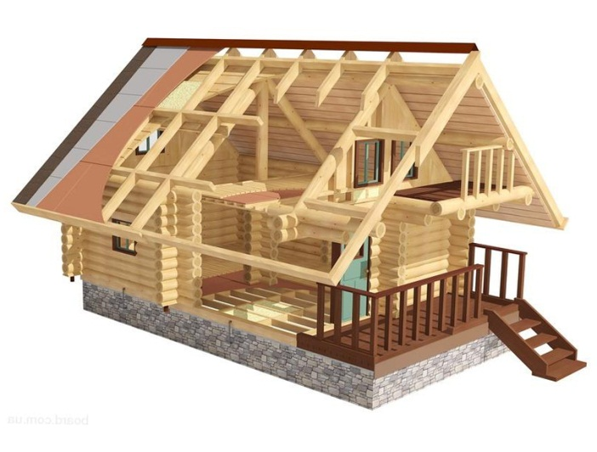
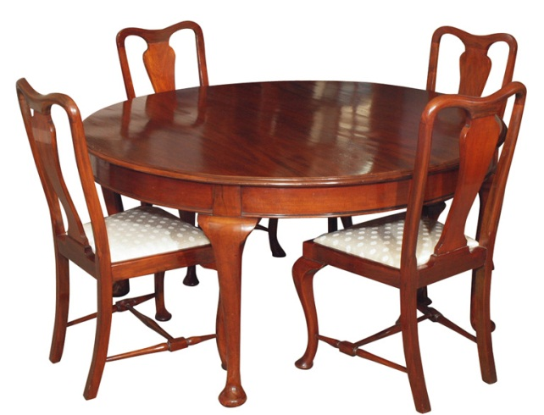
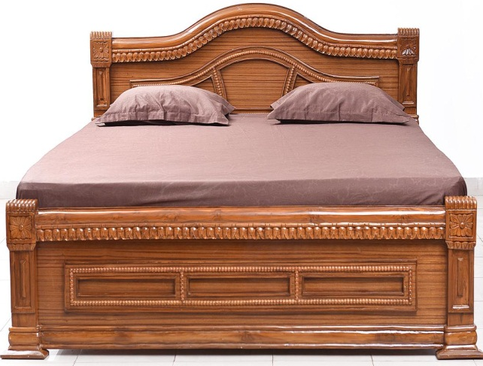
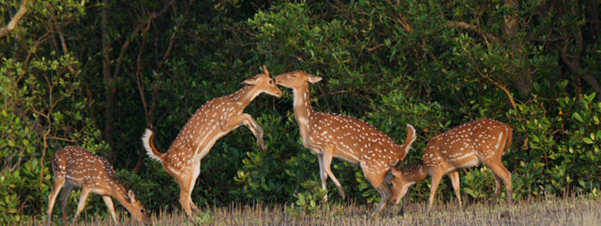
বনজ সম্পদ কীভাবে আমাদের কাজে লাগছে?
বনজ সম্পদের ভূমিকা
বাড়ি-ঘর তৈরি, আসবাবপত্র নির্মাণ এবং পৃথিবীর তাপমাত্রা কমানো ও পরিবেশের ভারসাম্য রক্ষায় বনভূমি অত্যন্ত প্রয়োজনীয় ভূমিকা পালন করে।
Notes:
প্রশ্নোত্তরের মাধ্যমে অগ্রসর হলে পাঠটি অধিক সুন্দর হবে। প্রথমে চিত্রগুলো দেখিয়ে প্রশ্ন করতে পারেন এভাবে চিত্রে কীধরনের কাজ করা হতে পারে? এরপর শিক্ষার্থীরা উত্তর দিলে সংশ্লিষ্ট লেখাটি প্রদর্শন করতে পারেন।

Slide 19
মূল্যায়ন
বহুনির্বাচনি প্রশ্ন
১। আদি কালে মানুষ কীভাবে জীবন নির্বাহ করত?
(ক) মাছ শিকার করে
(খ) কৃষি কাজ করে
(গ) মাটির মূর্তি বানিয়ে
(ঘ) ফলমূল সংগ্রহ করে
২। সুষম খাদ্যের অভাব দূর করে-
i. হাঁস-মুরগীর খামার
ii. গরু ছাগলের খামার
iii. মাছ চাষ
নিচের কোনটি সঠিক?
(ক) (ঘ) i ও ii.
(খ) i ও iii.
(গ) ii ও iii.
(ঘ) i, ii ও iii.
Notes:
শিক্ষার্থীরা যে Option টি উত্তর দেবে সেই Option এর উপর ক্লিক করতে হবে। উত্তর সঠিক হলে সবুজ কালিতে টিক চিহ্ন আসবে এবং উত্তর ভুল হলে লাল কালিতে ক্রস চিহ্ন আসবে।

Slide 20
বাড়ির কাজ
পৃথিবীর তাপমাত্রা কমানো ও পরিবেশের ভারসাম্য রক্ষায় বনভূমি কীভাবে ভূমিকা রাখছে তা সর্বোচ্চ ১০ বাক্যে লিখে নিয়ে আসবে।

Slide 21
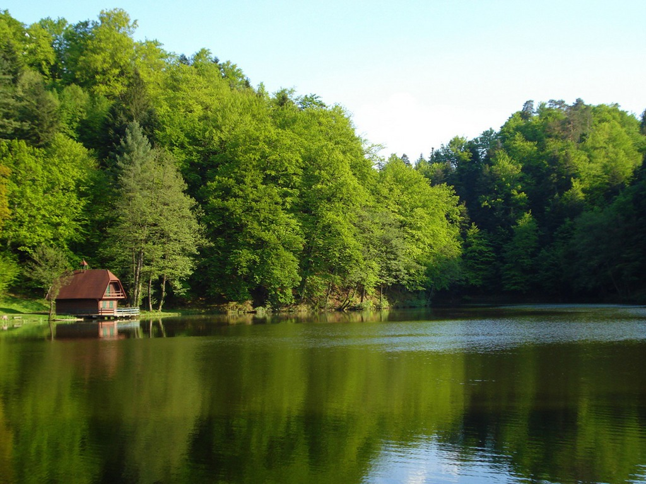
ধন্যবাদ

Slide 22
কৃতজ্ঞতা স্বীকার
শিক্ষামন্ত্রণালয়, মাউশি, এনসিটিবি ও এটুআই এর সংশ্লিষ্ট কর্মকর্তাবৃন্দ
এবং কন্টেন্ট সম্পাদক হিসেবে যাঁদের নির্দেশনা, পরামর্শ ও তত্ত্বাবধানে এই মডেল কন্টেন্ট সমৃদ্ধ হয়েছে তাঁরা হলেন-
জনাব মোহাম্মদ হাবীবুল ইসলাম সুমন,
সহকারী অধ্যাপক, টিটিসি, ময়মনসিংহ।
জনাব রফিকুল ইসলাম,
সহকারী অধ্যাপক, টিটিসি, পাবনা।

